Slide 1
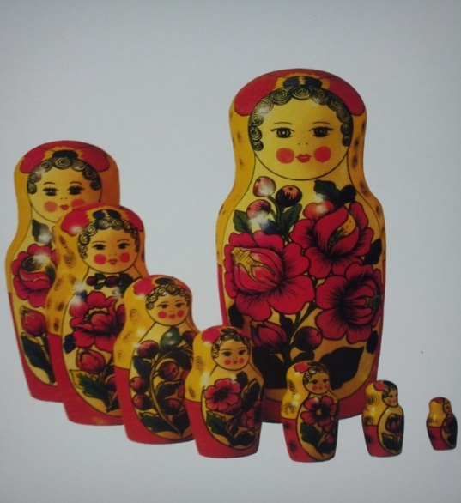
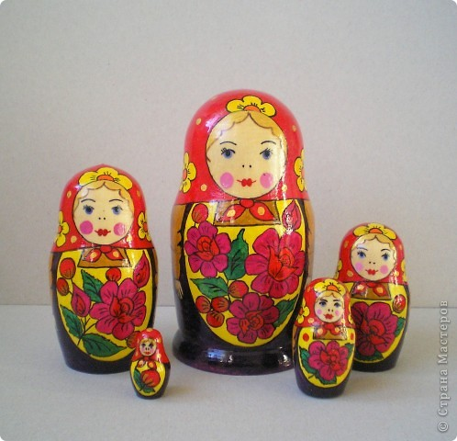
Мастер-класс Веселые матрешки

Slide 2
Матрешка – традиционная русская кукла, которая издавна ассоциируется с русским народным промыслом. Матрешками приятно любоваться, но еще приятнее создавать их самому. Изготовить матрешку вручную можно из самого обыкновенного пластилина.

Slide 3
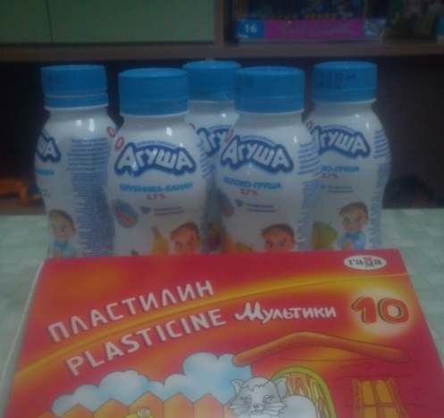
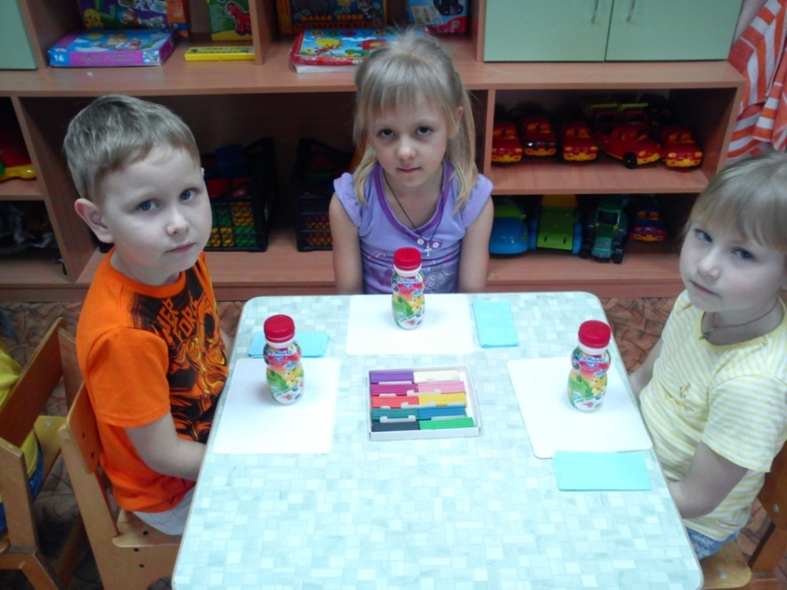
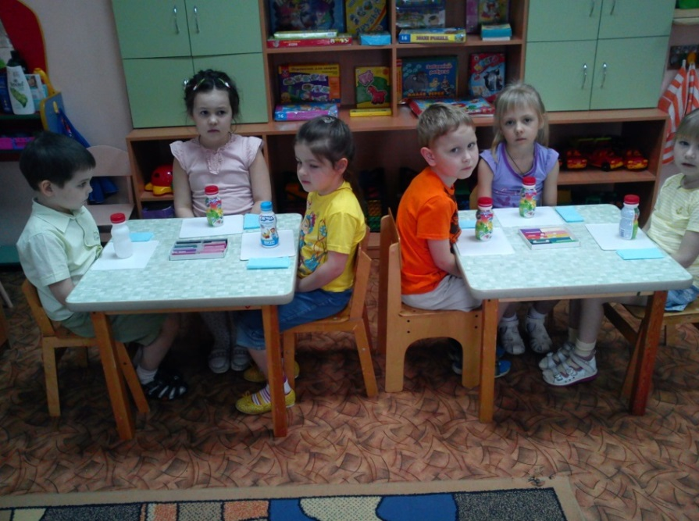
I этап работы –изготовление заготовки
Для работы нам потребуется: пластилин,
бутылочки из-под йогурта , дощечки для лепки, салфетки.

Slide 4
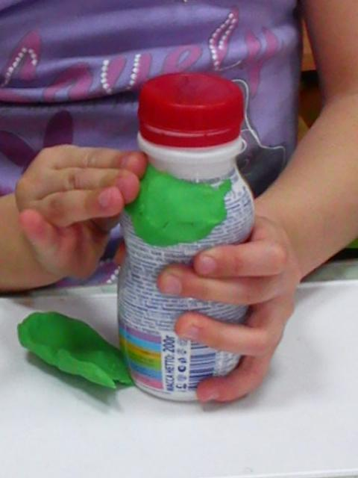
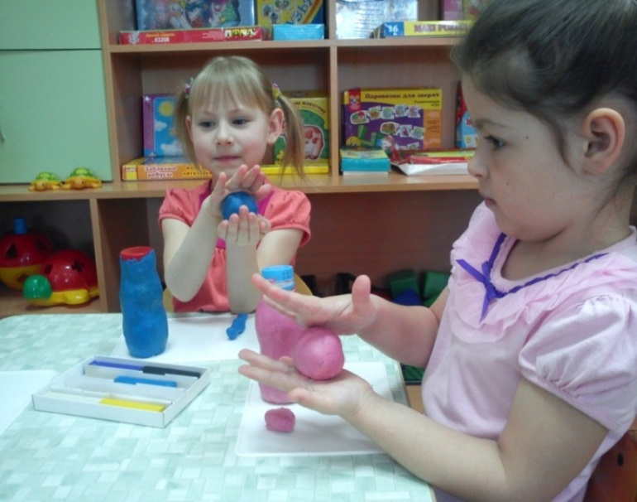
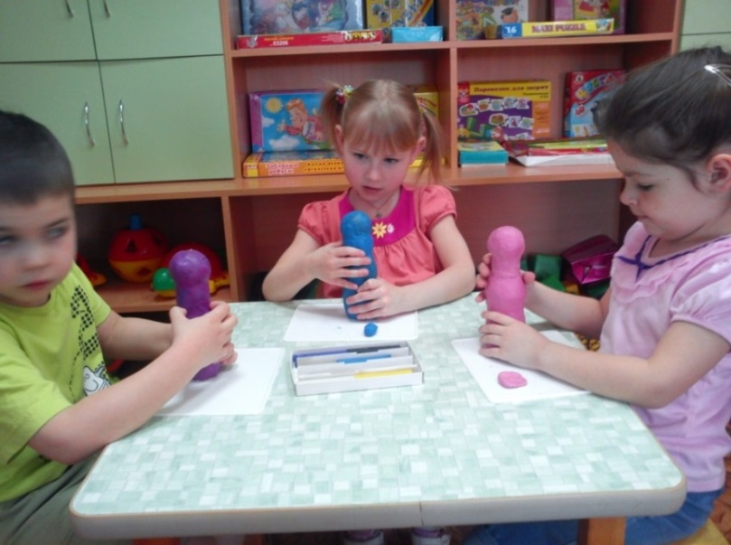
Обмазываем форму бутылочки пластилином , формируем бока. Лепим голову, соединяем детали, сглаживая все неровности.

Slide 5
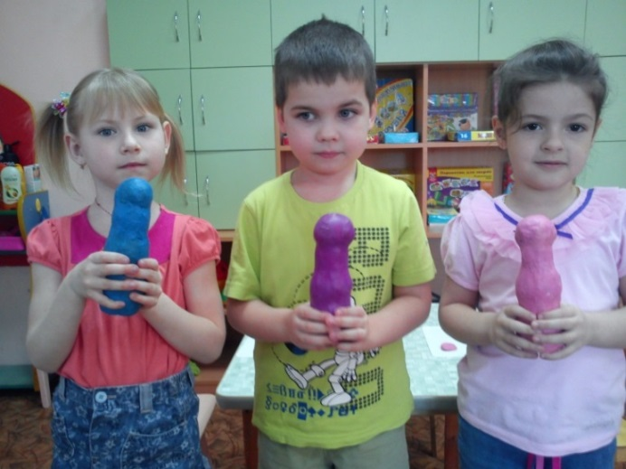
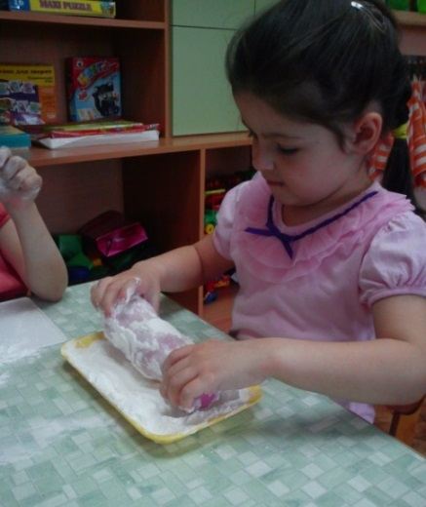
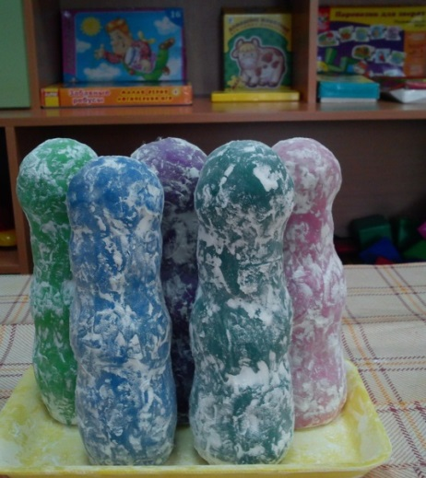
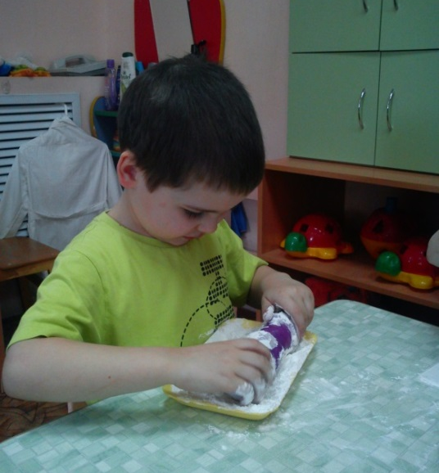
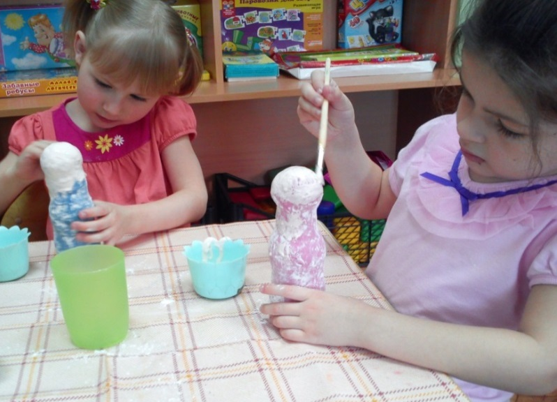
II этап работы. Заготовку из пластилина обрабатываем крахмалом и покрываем водоэмульсионной краской.

Slide 6
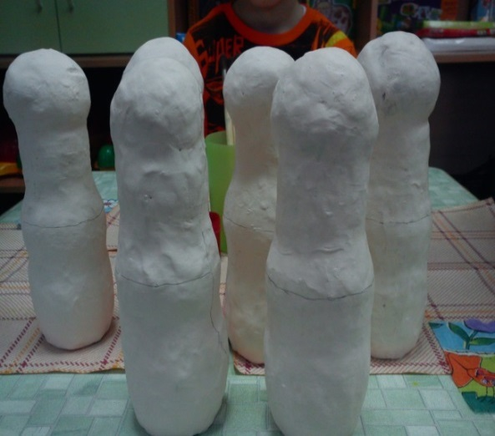
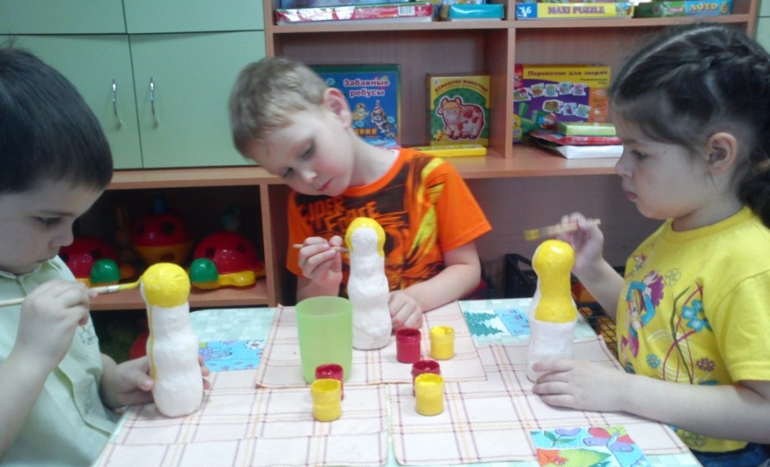
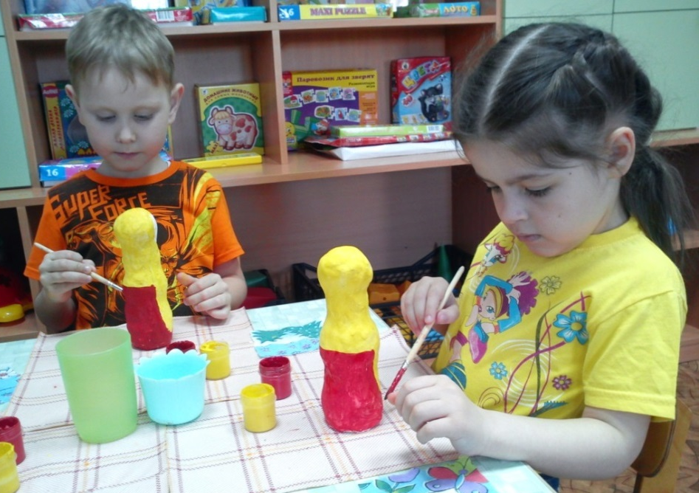
III этап . Подготовленную заготовку тонируем красной и желтой гуашью.

Slide 7
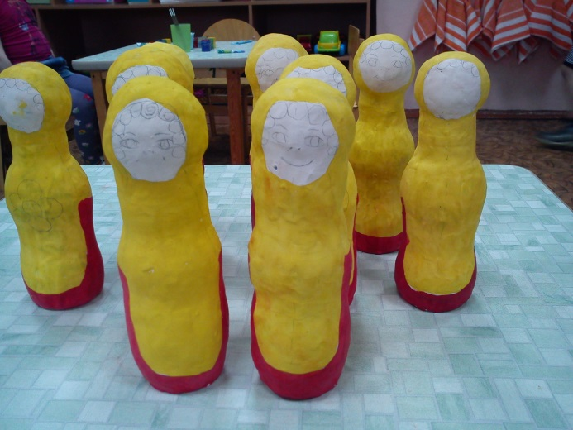
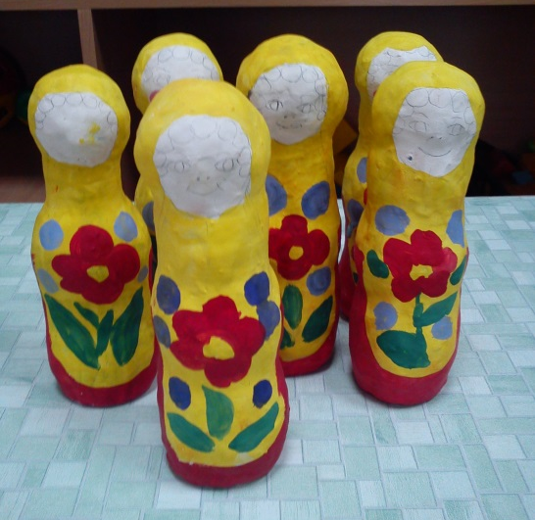
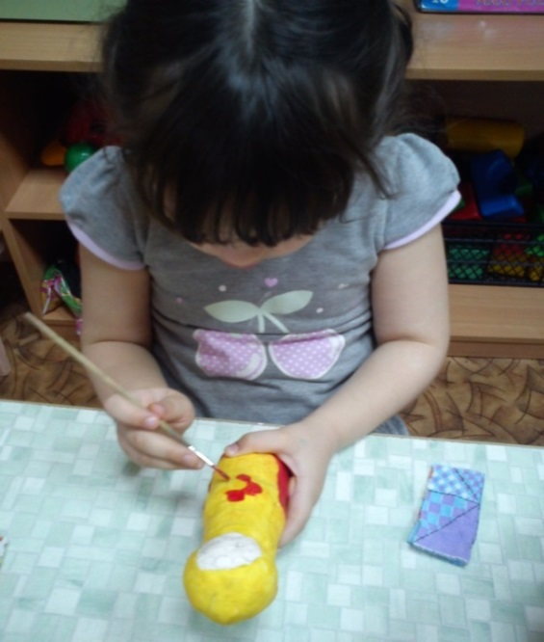
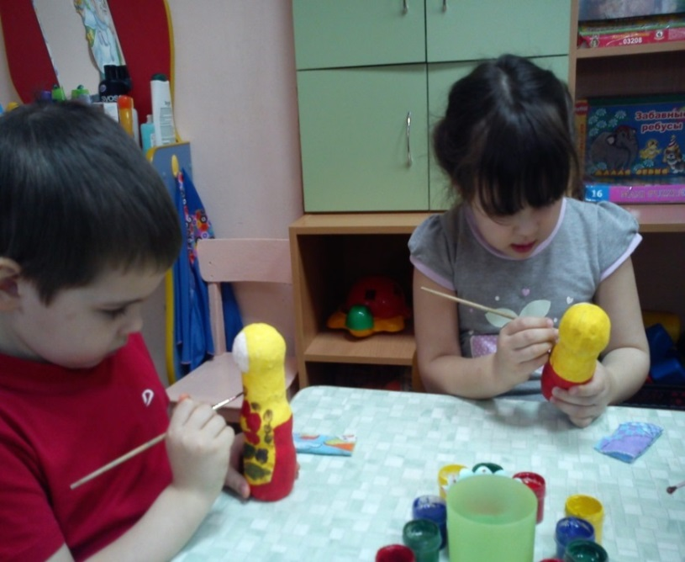
IV этап-роспись матрешек
Мастера скорей за дело:
Украшай матрешек смело,
Составляй любой узор,
Чтобы радовал он взор.

Slide 8
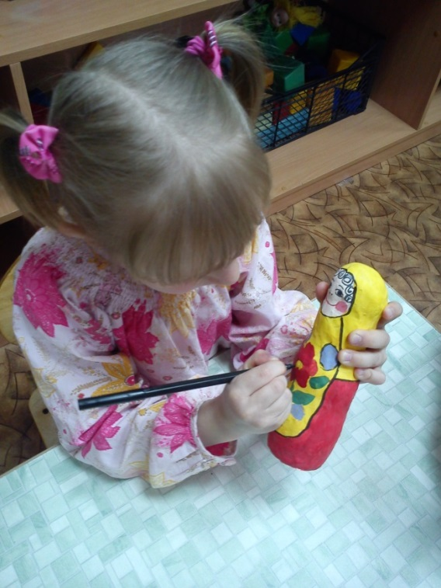
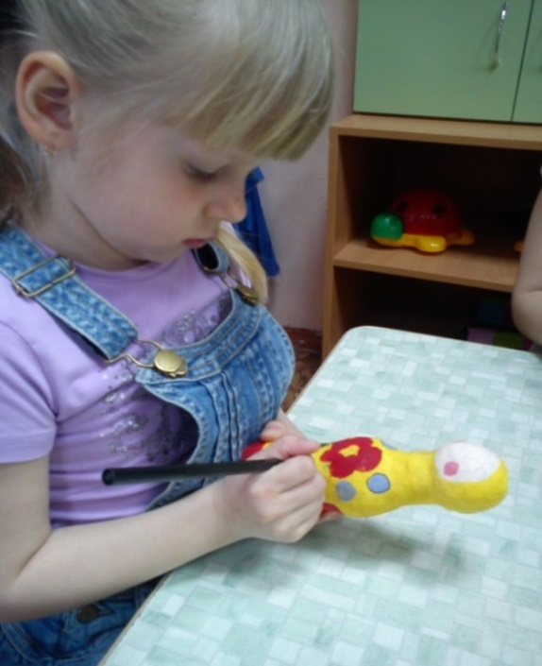
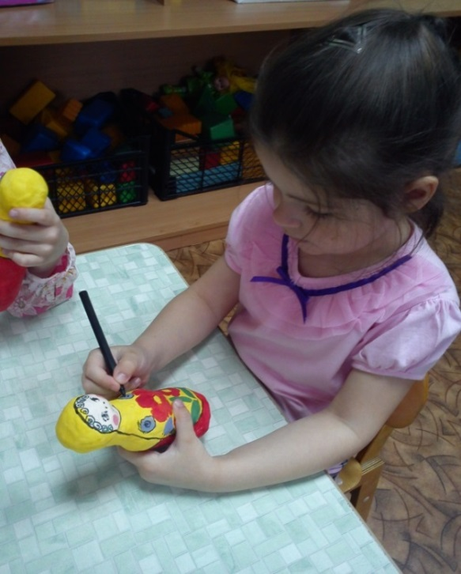
V этап. Обводим элементы росписи черным маркером, прорисовываем лицо.

Slide 9
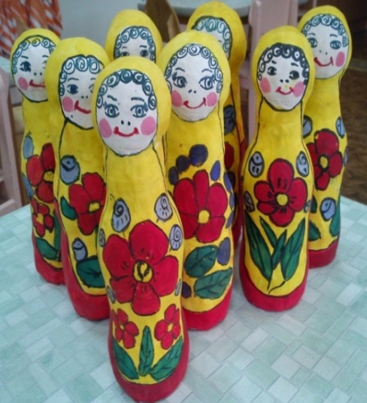
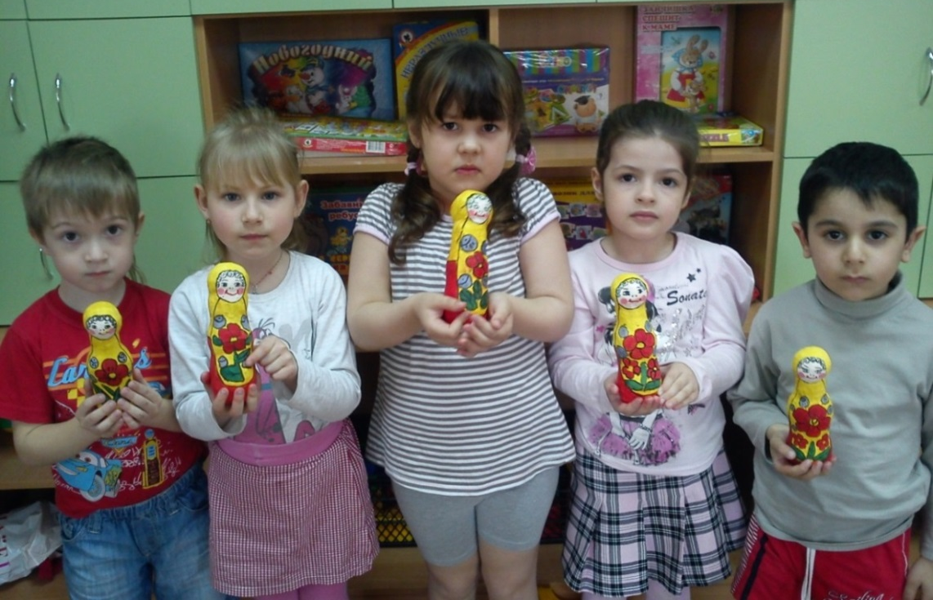
Я, матрешка из Майдана. Украшен мой наряд цветами, С сияющими лепестками И ягодами разными Спелыми и яркими!

